Slide 2
আজকের পাঠ
বাংলাদেশ ও আঞ্চলিক সহযোগিতা

Slide 3
পাঠ শেষে শিক্ষাত্রী যা শিখবে
আঞ্চলিক সহযোগিতার গুরুত্ব ব্যাখ্যা করতে পারবে
আঞ্চলিক সহযোগিতার ক্ষেত্র উল্লেখ করতে পারবে
আঞ্চলিক সহযোগিতা সংস্থার গঠন এবং কার্যক্রম বর্ণনা করতে পারবে
পারস্পরিক সম্প্রীতি , সহযোগিতা , সৌহার্দ , ভ্রাতৃত্ববোধ জাগ্রত হবে

Slide 4
আঞ্চলিক সহযোগিতার গুরুত্ব
বিশ্বের কোন দেশই একক ভাবে তাদের প্রয়োজন মেটাতে পারে না । একদেশ অন্য দেশের উপর নির্ভশীল । দেশের মানুষের কল্যান ও উন্নয়নের জন্য পরস্পর সহযোগিতা করে থাকে ।যৌথ উদ্যেগে অথনৈতিক , রাজনৈতিক , বাণিজ্যিক বাধা সমুহ দূর করার জন্য কাজ করে

Slide 5
আঞ্চলিক সহযোগিতার ক্ষেত্র সমুহ
সাংস্কৃতি | মানব সম্পদ উন্নয়ন ও বিনিময়
ক্রীড়া | মাদক ও চোরাচালান প্রতিরোধ
পর্যটন | পরিবহন ও যোগাযোগ
কৃষি | জলবায়ু ও পরিবেশ উন্নয়ন
জ্বালানি | স্বাস্থ্য ও চিকিৎসা
নিরাপত্তা | তথ্য প্রযুক্তি
শিল্প বাণিজ্য

Slide 7
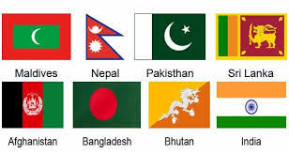

Slide 8
সার্ক (SAARC)
SoUth Asian Association of Regional Cooperation
দক্ষিন এশীয় আঞ্চলিক সহযোগিতা সংস্থা
১৯৮৫ সালের ৮ই ডিসেম্বর ঢাকাতে সার্ক প্রতিষ্টিত হয়
১৬ জানুয়ারি ১৯৮৭ সালে সার্কের সদর দপ্তর নেপালের রাজধানি কাঠমুণ্ডুতে প্রতিষ্টিত হয়

Slide 9
সার্ক গঠনের লক্ষ্য ও উদ্দেশ্য
জীবনযাত্রার মান উন্নয়ন
মুক্ত বাণিজ্য
কল্যানমূলক অর্থনৈতিক ব্যবস্থা চালু করা
আত্ননির্ভরশীল করে গড়ে তলা
সামাজিক ও সাংস্কৃতিক উন্নয়ন সাধন করা
বিরাজমান বিরোধ ও সমস্যা দূর করা

Slide 11
আসিয়ান ( ASEAN )
Association of Aouth – East Asian Nation
দক্ষিন পূর্ব এশিয় জাতিসমূহের সংস্থা
১৯৬৭ সালের ৮ই আগষ্ট আসিয়ান গঠিত হয়
আসিয়ান দেশগুলোর মিলিত ভূখণ্ড ৪৪.৬ লক্ষ বর্গ কিলোমিটার
পৃথিবীর মোট আয়তনের ৩ %
জনসংখ্যা ৬০ কোটি
বিশ্বের জনসংখ্যার ৪.৪%
আসিয়ানের সমুদ্রসীমা তার ভূখণ্ডের তুলনায় প্রায় ৩% গুণ বড়

Slide 12
আসিয়ান গঠনের লক্ষ ও উদ্দেশ্য
অর্থনৈতিক উন্নয়ন
শান্তি ও স্থিতিশীলতা বজায়ে রাখা
প্রশিক্ষণ ও গবেষণার ব্যবস্থা করা
কৃষী ও ষল্প ক্ষেত্রে সহযোগিতা করা
সামাজিক অর্থনৈতিক অ প্রযুক্তিগত ক্ষেত্রে সহযোগিতা করা

Slide 13
ইউরোপিয়ান ইউনিয়ন
EU

Slide 14
ইউরোপিয়ান ইউনিয়ান ( EU)
কমন মার্কেট হিসাবে প্রথম গঠিত হয়েছিল
এর আওতা বেড়ে এখন ইউরোপিয়ান ইউনিয়ন
নিজস্ব মুদ্রা আছে যার নাম ইউরো
সদস্য দেশগুলোর নাগরিক আবাধে ব্যবসা বানিজ্য করতে পারে

Slide 15
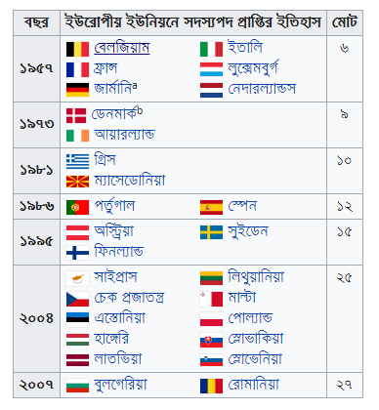

Slide 16
মূল্যায়ন
১ । কত সালে বাংলাদেশ জাতিসংঘের সদস্য পদ লাভ করে ?
উত্তর ___________১৯৭৪ সালে
2 । SAARC এর পুরো নাম কী?
উত্তর ______South Asian For Regional Cooperation
৩ । আসিয়ানের সদর দপ্তর কোথায় আবস্থিত ?
উত্তর ______ ইন্দোনেশিয়ার রাজধানি জার্কাতায়

Slide 17
বাড়ির কাজ
সার্কের লক্ষও উদ্দেশ্য গুলি লেখ
ইউরোপিয়ান ইউনিয়নের বর্ণনা কর

